Slide 1
Презентация: Мои педагогические секреты
Выполнила: Окольникова Ирина Сергеевна
Учитель технологии МБОУ «Кварцитная ООШ»

Slide 2
Иголочка тонка, но достаёт до сердца
И у того, кто дивный шьёт узор,
И у того, кто от работ умельца
Отвести не может восхищённый взор.
Века живут в картинах и платочках,
И в бисерных роскошных ожерельях,
Подаренных когда-то внукам, дочкам,
Нетленные черты простого рукоделья.
Душа и руки создают шедевры,
Да просто украшают нашу жизнь.
За чудо творчества, истраченные нервы
Рукам искусным низко поклонись.
Дорохова Тамара Сергеевна

Slide 3
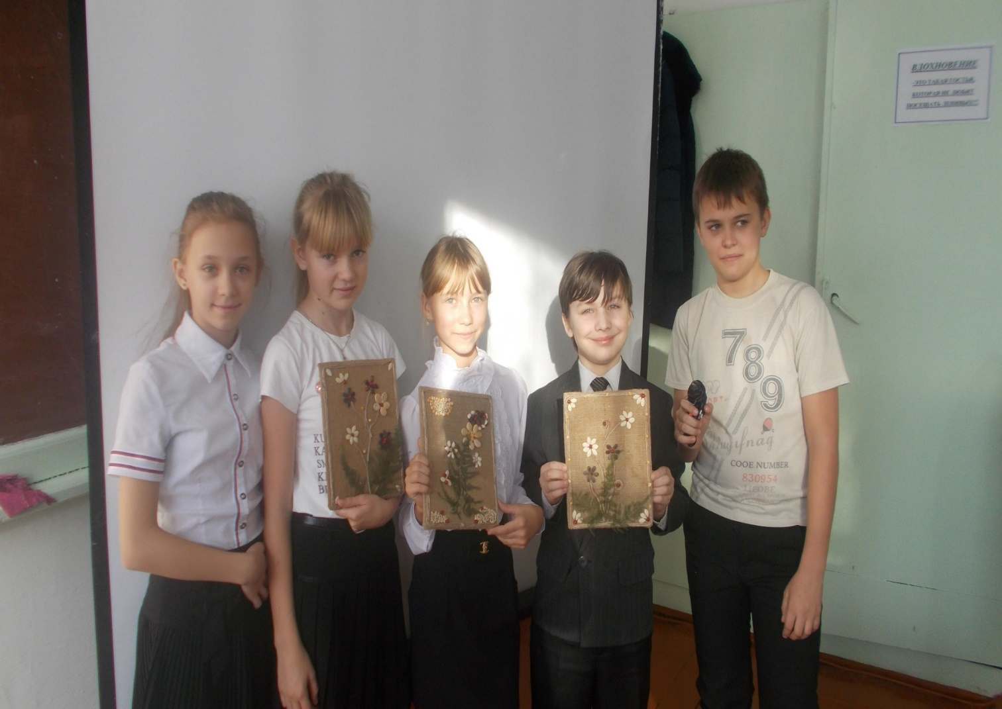
Наша первая работа с 5-м классом

Slide 4
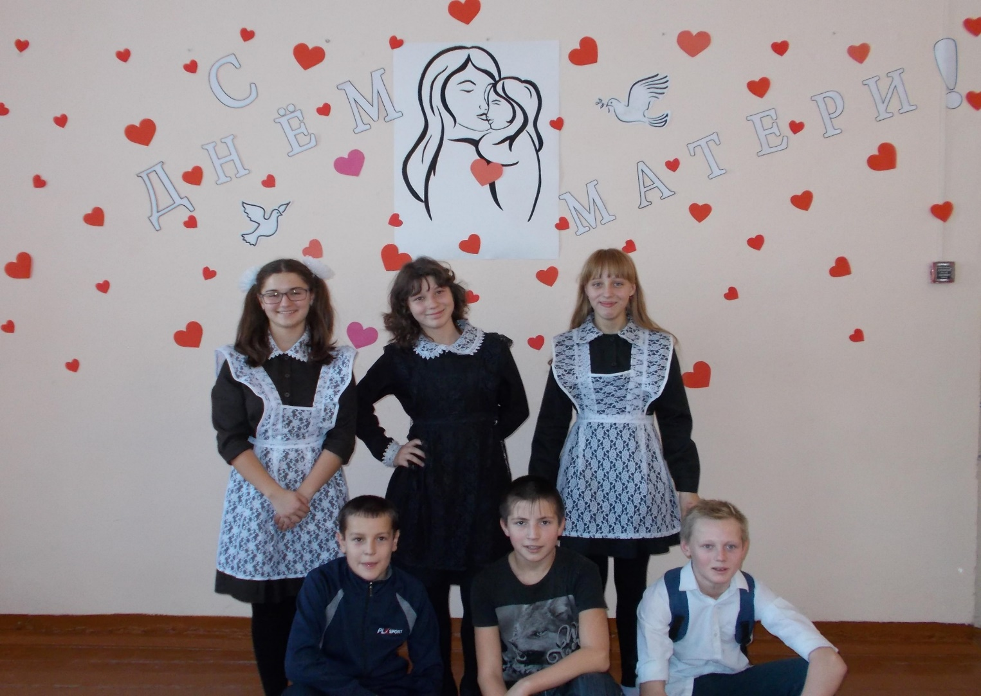
Украшение зала к празднику с 7 классом

Slide 5
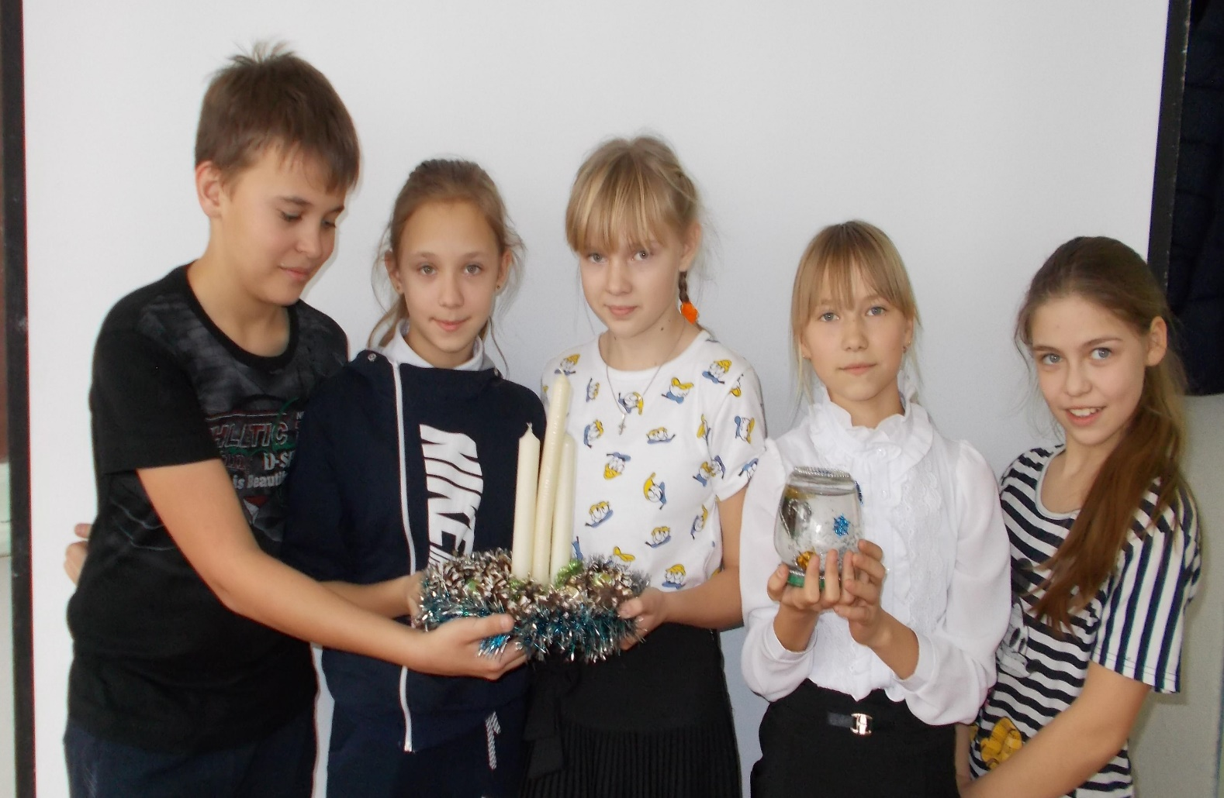
Работы на районный конкурс «Новогодний переполох». Ученики 5-го класса

Slide 6
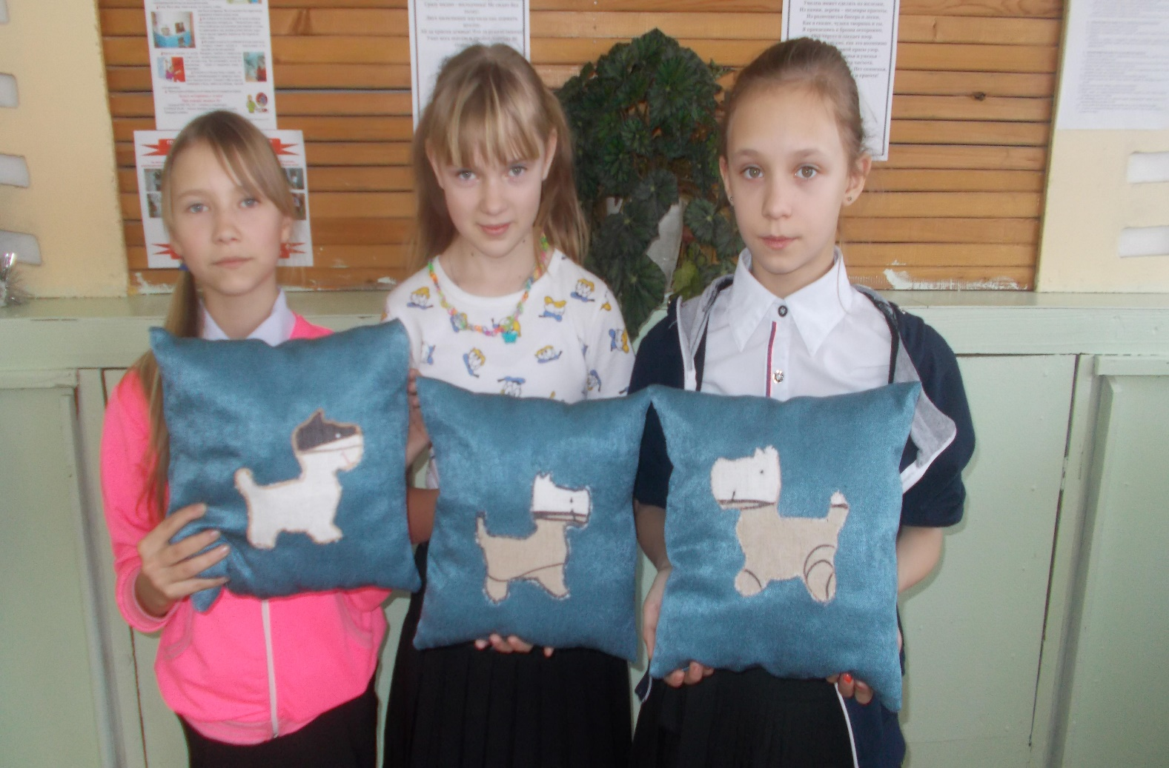
Подарки с символом 2018 года. Девчата 5 класс

Slide 7
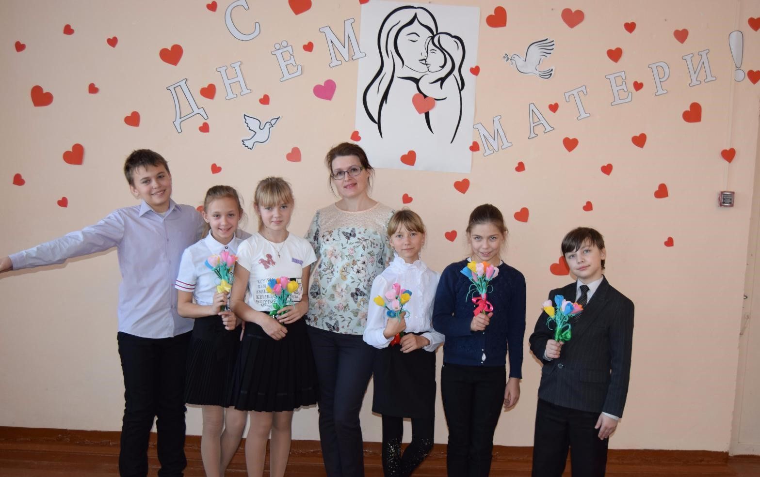
Зависть всей школы-цветы для любимых мам. Работы 5-го класса

Slide 8
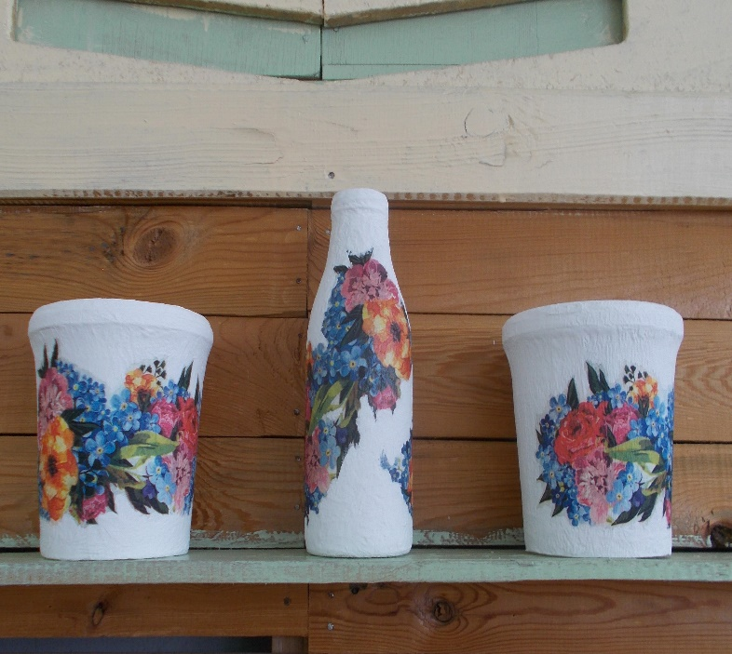
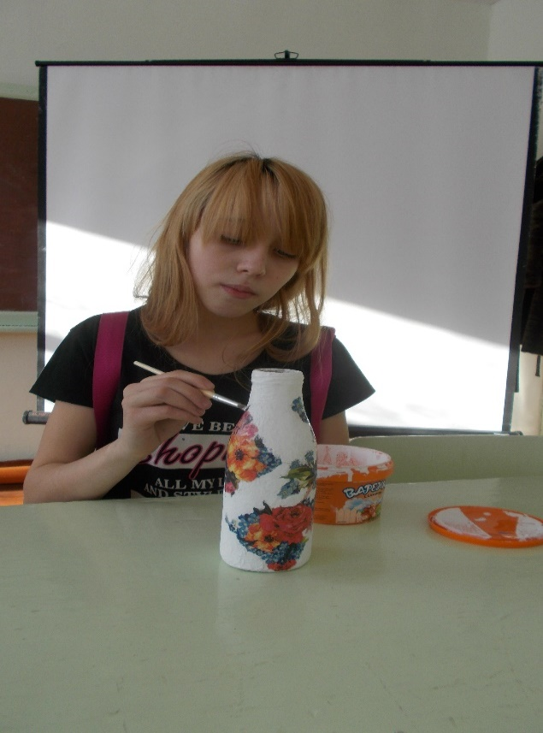
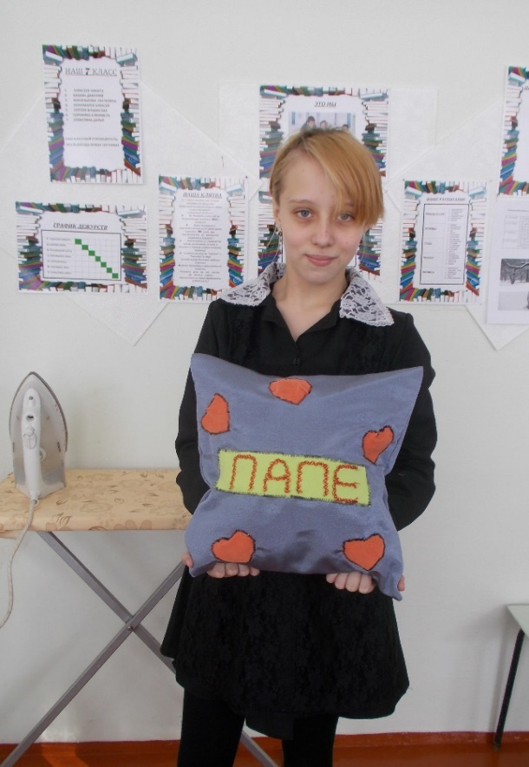
Моя способная ученица 7 класса

Slide 9
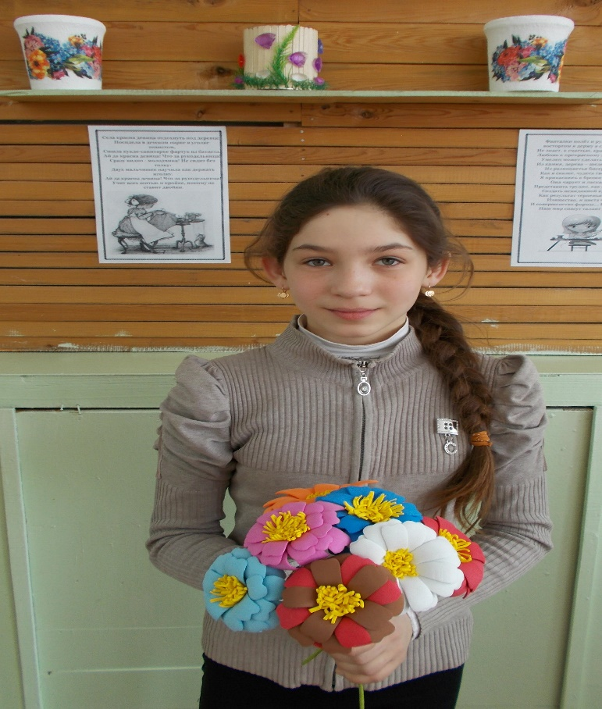
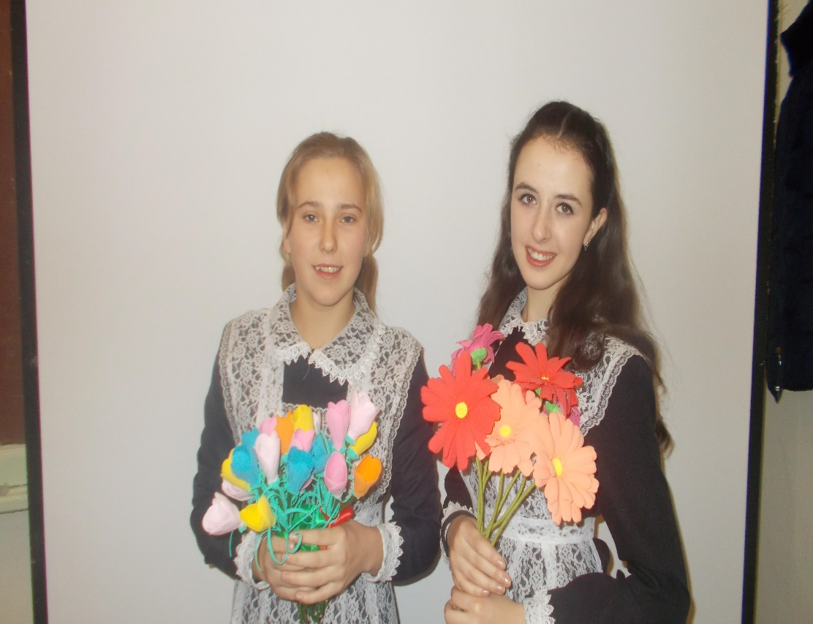
Ученицы 6 и 9 класса, подготовка к 8 Марта

Slide 10
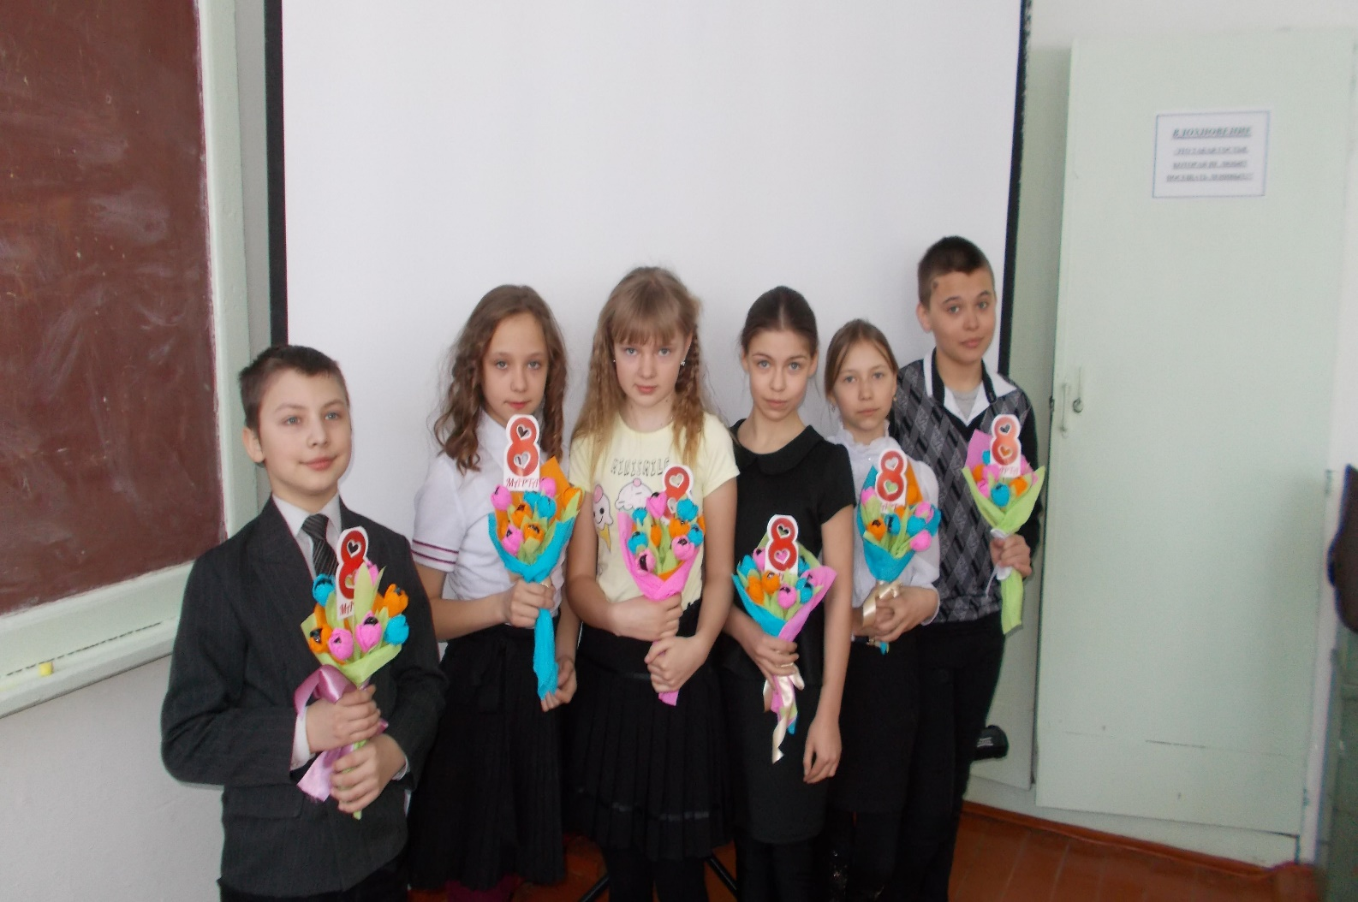
Ученики 5 класса, подготовка к 8 Марта

Slide 11
Спасибо за внимание!!!

